Slide 1

Глава 1 Принципы экономики
2. Экономические системы

Slide 2
Собственность
(property) — право
владения
пользования
распоряжения
объектом собственности
Глава 1. Принципы экономики
2. Экономические системы
‹#›

Slide 3
Собственность
частная собственность (private property)
государственная собственность (public property)
абсолютное право физического или юридического лица на определенные объекты собственности
абсолютное право государства на определенные объекты собственности
Глава 1. Принципы экономики
2. Экономические системы
‹#›

Slide 4
Изменение собственности
Приватизация (privatization)
Национализация (nationalization)
превращение государственной собственности в частную
превращение частной собственности в государственную
Глава 1. Принципы экономики
2. Экономические системы
‹#›

Slide 5
Экономическая система
(economic system) — способ организации производства, распределения и потребления, основанный на существующих отношениях собственности
Глава 1. Принципы экономики
2. Экономические системы
‹#›

Slide 6
Механизмы распределения
Рыночный механизм (market mechanism)
Плановый механизм (plan mechanism)
распределение, пропорциональное вкладу каждого фактора в производство товара или услуги
Распределение в соответствии с целями экономической политики государства
Глава 1. Принципы экономики
2. Экономические системы
‹#›

Slide 7
Типы экономических систем
Рыночная
Смешанная
Традиционная
Централизованно-планируемая
Глава 1. Принципы экономики
2. Экономические системы
‹#›

Slide 8
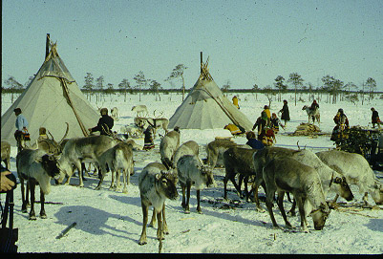
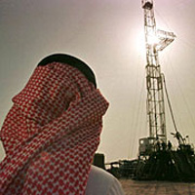
Традиционная экономика
(traditional economy) — экономическая система, в которой принадлежность факторов производства и распределение произведенных с их помощью товаров и услуг определяются историческими традициями, религиозными представлениями или обычаями.
Традиционная экономика на севере России
Традиционная экономика в исламских странах
Глава 1. Принципы экономики
2. Экономические системы
‹#›

Slide 9
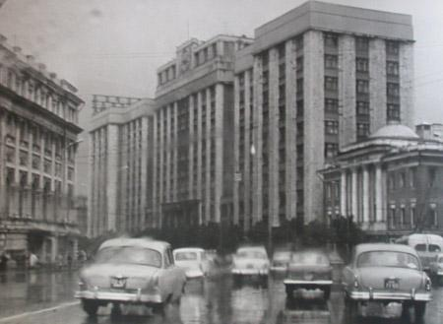
Централизованно-планируемая экономика
(centrally-planned economy) — экономическая система, в которой факторы производства находятся преимущественно в собственности государства, которое распределяет произведенные товары и услуги в соответствии с планом.
Здание бывшего Государственного комитета по планированию (Госплана СССР) в период расцвета плановой экономики в 1960-е гг. Ныне Дума РФ
Глава 1. Принципы экономики
2. Экономические системы
‹#›

Slide 10
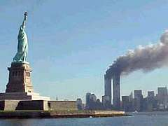
Рыночная экономика
(market economy) — экономическая система, в которой основная часть факторов производства находится в частной собственности и произведенные товары и услуги распределяются на основе соотношения спроса и предложения в условиях свободных цен.
До террористических актов 11 сентября 2001 Центр мировой торговли в Нью-Йорке (США) был символом рыночной экономики.
Глава 1. Принципы экономики
2. Экономические системы
‹#›

Slide 11
Смешанная экономика
(mixed economy) — экономическая система, сочетающая элементы рыночной, централизованно-планируемой и традиционной систем.
Глава 1. Принципы экономики
2. Экономические системы
‹#›

Slide 12

Капитализм
(capitalism) — форма организации общества, где преобладающая часть товаров и услуг производится на предприятиях, находящихся в частной собственности, нанимающих рабочую силу за денежное вознаграждение и реализующих свою продукцию на рынке.
Карл Маркс (1818—1883), немецкий экономист и философ, автор фундаментального труда “Капитал” (Das Kapital)
Глава 1. Принципы экономики
2. Экономические системы
‹#›

Slide 13

Социализм
(socialism) — форма организации общества, где преобладает государственная собственность, общественный характер труда и распределение факторов производства, товаров и услуг посредством плана.
Девушка в открытом кабриолете едет по социалистической Москве конца 1930-х гг. в направлении здания Госплана СССР.
Пименов Ю.И. Новая Москва, 1937. Третьяковская галерея.
Глава 1. Принципы экономики
2. Экономические системы
‹#›

Slide 14
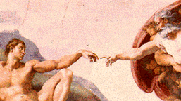
Символ направляющей руки
Летящий по бесконечному космосу Бог дарует жизнь лежащему на земле Адаму. Но, приходя в движение, Адам безразлично поднимает руку к указующему персту Бога, который и будет управлять его жизнью и действиями.
Микеланджело. Сотворение мира,1511, фрагмент. Сикстинская капелла, Рим.
Глава 1. Принципы экономики
2. Экономические системы
‹#›

Slide 15
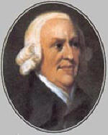
“Невидимая рука” Адама Смита
Человек, предпочитая поддерживать производительную силу своей страны, а не чужих стран, имеет в виду лишь собственное благополучие.
Направляя эту производительную силу таким образом, чтобы ее продукт мог иметь наибольшую ценность, он имеет в виду лишь собственную выгоду.
И в этом, как и во многих других случаях, некая невидимая рука заставляет его добиваться результата, который никак не входил в его намерения.
Адам Смит (1723 – 1790), шотландский философ и экономист, автор первого крупного экономического труда “Исследования о природе и причинах богатства народов”, 1776
Глава 1. Принципы экономики
2. Экономические системы
‹#›

Slide 16

Экономическая свобода
(economic freedom) — свобода личного выбора, добровольного обмена, свобода конкуренции и безопасность частной собственности.
Выбор основан на полной свободе сторон, заключающих контракты добровольно.
Глава 1. Принципы экономики
2. Экономические системы
‹#›

Slide 17
Либеральная экономика
(liberal economy) — экономика, характеризующаяся минимальным государственным вмешательством и высокой степенью экономической свободы.
Глава 1. Принципы экономики
2. Экономические системы
‹#›

Slide 18
Индекс экономической свободы
(index of economic freedom) —обобщенный показатель, позволяющий сравнивать страны по уровню экономической свободы.
Россия занимает 98 место из 180 в рейтинге экономических свободных стран мира. В 2019 году индекс экономической свободы России составил 58.9
Глава 1. Принципы экономики
2. Экономические системы
‹#›

Slide 19
Страны-лидеры экономической свободы
Рейтинг | Страна | Индекс
1 | Сингапур | 89,7
2 | Новая Зеландия | 83,9
3 | Австралия | 82,4
4 | Швейцария | 81,9
5 | Ирландия | 81,4
6 | Тайвань | 78,6
7 | Великобритания | 78,4
8 | Эстония | 78,2
9 | Канада | 77,9
10 | Дания | 77,8
Глава 1. Принципы экономики
2. Экономические системы
‹#›
Notes:
‹#›

Slide 20
Страны, отстающие в экономической свободе
178 | Северная Корея | 5,2
177 | Венесуэла | 24,7
176 | Куба | 28,1
175 | Судан | 39,1
174 | Зимбабве | 39,5
173 | Эритрея | 42,3
172 | Боливия | 42,7
171 | Кирибати | 44,4
170 | Тимор-Лешти | 44,7
169 | Суринам | 46,4
Глава 1. Принципы экономики
2. Экономические системы
‹#›

Slide 21
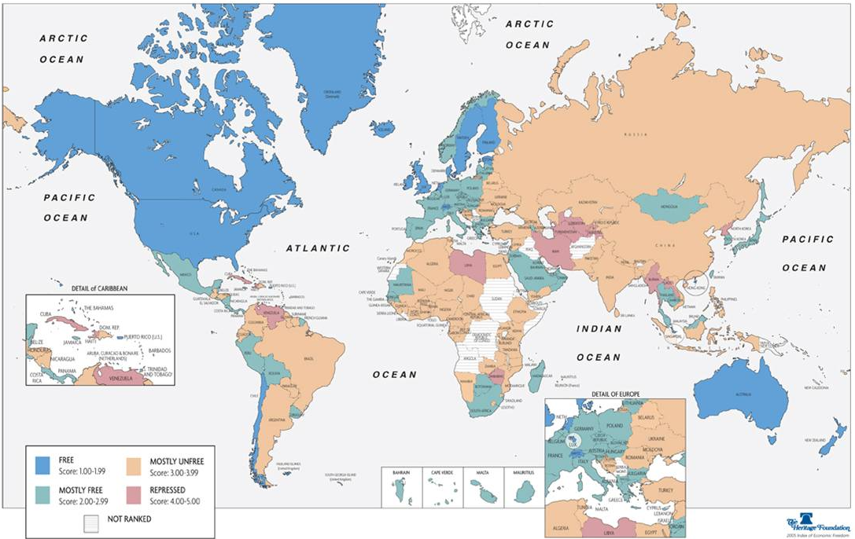
Экономическая свобода в мире
Глава 1. Принципы экономики
2. Экономические системы
‹#›

Slide 22
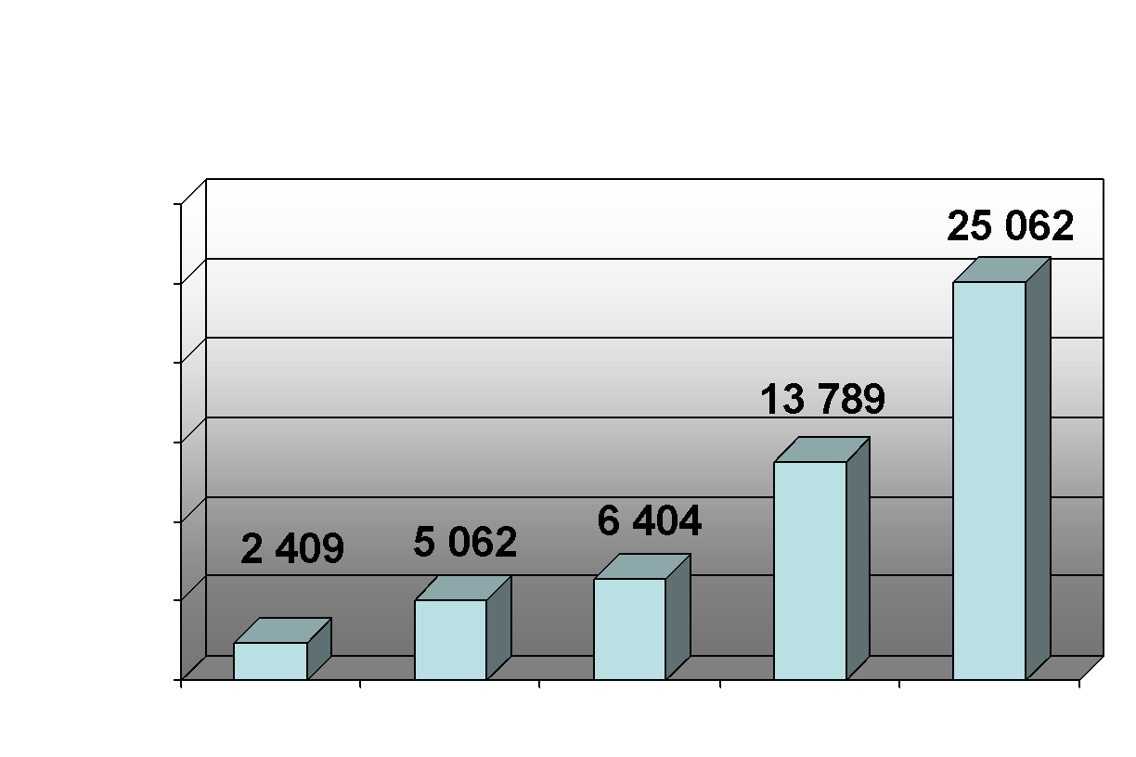
Экономическая свобода
Меньше свободы
Больше свободы
Глава 1. Принципы экономики
2. Экономические системы
‹#›

Slide 23
Выводы
Собственность — право владения, пользования и распоряжения объектом собственности.
Собственность может быть частной и государственной.
Тип экономической системы — способ организации производства, распределения и потребления — зависит от существующих отношений собственности.
Различают традиционную, централизованно-планируемую, рыночную и смешанную экономические системы.
Глава 1. Принципы экономики
2. Экономические системы
‹#›

Slide 24
Выводы
Практически все современные экономики смешанные.
Капитализм — общественно-экономическая формация, в которой основная часть товаров и услуг производится на частных предприятиях, нанимающих рабочую силу за денежное вознаграждение и реализующих свою продукцию на рынке.
Экономическая свобода — свобода личного выбора, добровольного обмена, свобода конкуренции и безопасность частной собственности.
Экономика, основанная на принципе экономической свободы, называется либеральной.
Глава 1. Принципы экономики
2. Экономические системы
‹#›

